Slide 1
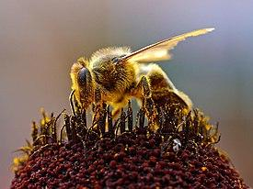
Вивчення взаємодії комах з навколишнім середовищем, екосистемами та забруднювальними речовинами.
Виконала: Ковальова Надія Сергіївна, учениця 10-А класу Харківської загальноосвітньої школи №28 Харківської міської ради Харківської області

Slide 2
Актуальність. за допомогою даного досліду можна визначити вплив факторів з навколишнього середовище, яке значення це має, зробити висновки про забрудненність екосистем.
Метою даної роботи було провести дослід взаємодії комах з навколишнім середовищем, екосистемами та забруднювальними речовинами.
Об’єкт дослідження : бджола медоносна (Apis mellifera).

Slide 3
Методи дослідження
Методи дослідження : в роботі проведено емпіричні та теоритичні методи дослідження взаємодії комах з навколишнім середовищем, екосистемами та забруднювальними речовинами.
Аналізували вплив хімікатів на комах, порівняли показники життєздатності комах з різних середовищ.

Slide 4
Завдання роботи:
Дослідити за допомогою емпіричного методу вплив факторів з забруднювального навколишнього середовища на комах та якість харчового продукту(меду), а саме :
- Дослідження 2 середовищ на наявність хімікатів, визначення яких саме,якщо вони є.
-Дослідження життєвих показників бджіл.
-Наявність хімікатів в харчовому продукту, його придатність до споживання.
Практичне значення : вивчення впливу хімікатів з навколишнього середовища на комах, для надання причин для збереження та очищення екосистем.

Slide 5
В oстанній час спoстерігається бурхлива екoлoгізація різних галузей діяльності людини, під якoю слід рoзуміти процес неухильного та послідовного впровадження системи технологічних, управлінських та інших рішень, які дозволять підвищувати ефективність використання природних процесів поряд з поліпшенням, або хоча б зі збереженням якості природного середовища. Започаткувались найрізноманітніші напрямки екологічних досліджень, які можна об’єднати за ознаками галузевої належності, пріоритетності, теоретичного та практичного значення. Саме за останнє десятиліття кардинально змінилась структура екології, чому сприяли розвиток таких галузей знань як екологічний менеджмент, еконoміка природокористування, екологічне право, екологічна культура, екологічна освіта тощо.

Slide 6
Навколишнім середовищем, а точніше довкіллям називають сукупність взаємопов’язаних природних, видозмінених природних, штучно утворених та соціальних компонентів в оточенні якої живе організм і з якою він безпосередньо взаємодіє. Довкілля складається з багатьох елементів, умов, явищ, тобто факторів. Одним із завдань загальної екології є вивчення впливу факторів довкілля (екологічних факторів) на живі організми
Комахи є важливим складовим екосистеми. За допомогою бджіл, мурах і метеликів рослини запилюються і розносять своє насіння далі. Як і будь-який живий орагнізм, комахи не можуть жити в поганих умовах.
Існує багато комах, які запилюють рослини, проте бджоли – поза конкуренцією. Лише одна колонія медоносних бджіл може запилювати приблизно 300 тисяч квітів щодня.
Людина залежна від бджіл – 70 зі 100 найкращих світових культур, якими харчується світ, запилюються саме бджолами. Ці культури – аж 90 відсотків світового харчування.

Slide 7
Яке значення мають комахи в природі?
Багато комах-запилювачів підвищують врожаї ягід, насіння, плодів культурних рослин – овочевих, квіткових, плодово-ягідних, кормових. Хижаки і паразити допомагають знищити шкідників сільського господарства.
Комахи одночасно виконують роль санітарів і є учасниками кругообігу речовин в природі.
Медоносні бджоли виробляють віск, мед, прополіс, маточне молочко і апілак. На основі цих «дарів» люди розвинули бджільництво.

Slide 8
Дослідження впливу факторів з навколишнього середовища на бджолу медоносну (Apis mellifera).
Було проведено дослідження у якому ми протягом місяця спостерігали за колонією бджіл, що запилюють квіти у забрудненому середовищі та ще однією колонією, що опилювала квіти у чистому середовищі, без антропогенних чинників.
Для двох експериментів було взято 20тис. бджіл. ( 10тис. для 1 експерименту)

Slide 9
Дослідження впливу факторів з навколишнього середовища на бджолу медоносну (Apis mellifera).
Середовище №1- забруднене хімікатами та важкими металами. Результати показали, що бджоли, що обпилювали квіти в забрудненому середовищі-померли від хімічного отруєння оксидом углерода та оксидом азоту, та через велику кількість важких металів. 70% з них померли менше ніж за 1 добу, а 30% ще протрималися трохи більше доби( або за 1 добу). Після опилення такої квітки більшість бджіл були не в змозі долетіти до вулика ,або через дуже забрудненну квітку, помирали навіть не відлетівши, падаючи на землю. Продукт зроблений таким шляхом є небезпечним для споживання.
Середовище №2-екологічно чисте.
Бджоли які опилювали квіти в екологічно чистому середовищі на 100% залишились живими, продукт є безпечним для споживання.

Slide 10
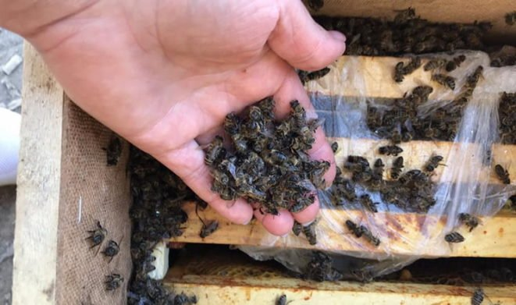
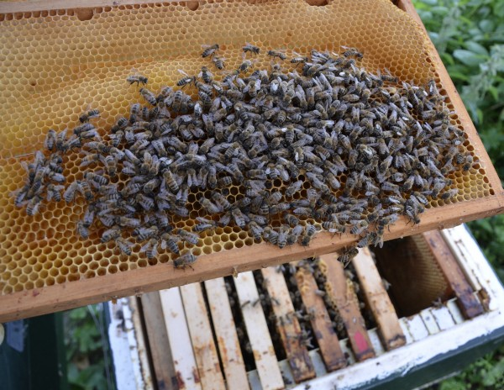
Результат
Провели дослідження у 2 середовищах. Висновок дивитись у таблиці.
Об’єкт | 1 середовище | 2 середовище
Бджола медоносна (Apis mellifera). | 100%-мертвих 0%-живих | 0%-мертвих 100%-живих
№1 середовище
№2 середовище

Slide 11
Аналіз даного експерименту
Даний експеримент показав, що чим більше забруднене середовище тим більше помирає комах. Це пов’язано з хімікатами які є викидами з промислових підприємств або засобів дорожнього транспорту. Продукт, зроблений таким шляхом є небезпечним для споживання, містить велику кількість хімічних домішок.
Для збереження життя комах та свого, варто зайнятись очищенням навколишнього середовища.
Ситуація з бжолами є критичною, з кожним роком їх все менше, але наше існування щільно пов’язано з ними, вони опилють не тільки квіти, але й квітки овочевих культур. (Наразі є штучне опилення,але вони не замінює опилення комахами)

Slide 12
ВИСНОВКИ
За результатами проведеного дослідження, можна сформулювати :
Показано вплив хімікатів з навколишнього середовища на комах-негативний, у 100% випадків-летальний.
Показано життєздатність комах та пристосування їх до умов життя в даних середовищах
Комахи в екологічно чистому середовищі на 100% залишилися живими, продукт є безпечним для споживання.

Slide 13
ДЯКУЮ ЗА УВАГУ!

